Slide 1
Кръгово движение
Тема №14

Slide 2
Движение по окръжност

Slide 3
Кръгови траектории
Роля в компютърната графика
Въртящи движения (стрелки на часовник)
Движение около обект (спътник около планета)
Въртене на сцената (като командата demo)
Реализация
С полярни координати трансформирани до декартови

Slide 4
Първи пример
Сфера се движи по окръжност в равнината XY
Центърът е [R.cos(α), R.sin(α), 0]
За ъгъл се ползва текущото време
Радиусът е фиксиран
Y
R
α
X
function loop()
{
t = Suica.time;
a.center = [30*Math.cos(t),30*Math.sin(t),0];
}

Slide 5
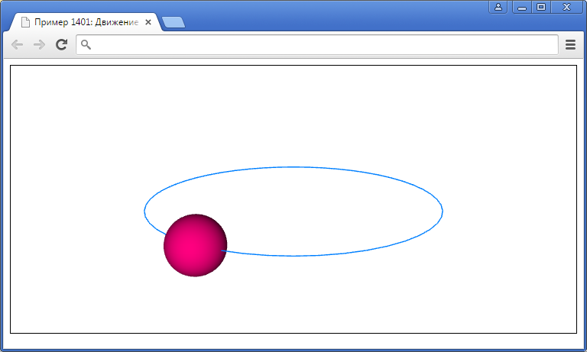
ПРОБА

Slide 6
Посока
Посока на движение
Поради своята едномерност има само две посоки
Посоката зависи от
Промяната на ъгъла: +Δα или -Δα
Координатните оси: XY или YX
Трансформацията: sin(x) или cos(x)
Знака на радиуса: R_{x}>0 или R_{x}<0

Slide 7
Скорости
Ъглова скорост
Промяна на ъгъла за една стъпка
Не зависи от радиуса на окръжността
Линейна скорост
Изминато разстояние за една стъпка
Зависи от ъгловата скорост
Зависи от радиуса

Slide 8
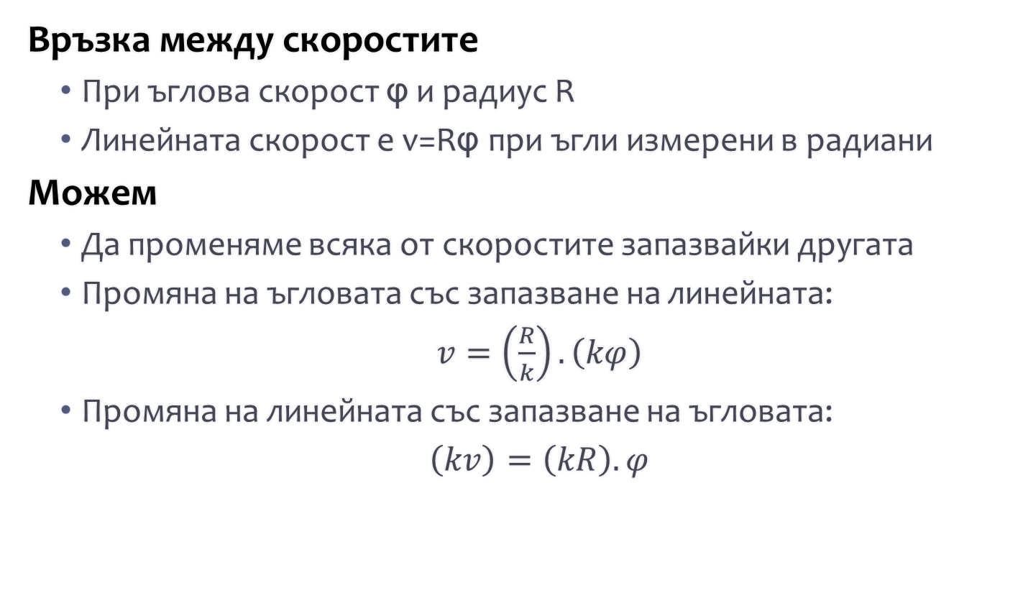
Връзка между скоростите
При ъглова скорост φ и радиус R
Линейната скорост е v=Rφ при ъгли измерени в радиани
Можем
Да променяме всяка от скоростите запазвайки другата
Промяна на ъгловата със запазване на линейната:
$v=\left(\frac{R}{k}\right).\left(kφ\right)$
Промяна на линейната със запазване на ъгловата:
$\left(kv\right)=\left(kR\right).φ$

Slide 9
Ъглови скорости
Две сфери се движат по концентрични окръжности
Ъгловите им скорости са едни и същи
Външен ефект – за едно и също време правят пълна обиколка, независимо от радиусите на окръжностите
function loop()
{
t = Suica.time;
a.center = [20*Math.cos(t),20*Math.sin(t),0];
b.center = [40*Math.cos(t),40*Math.sin(t),0];
}

Slide 10
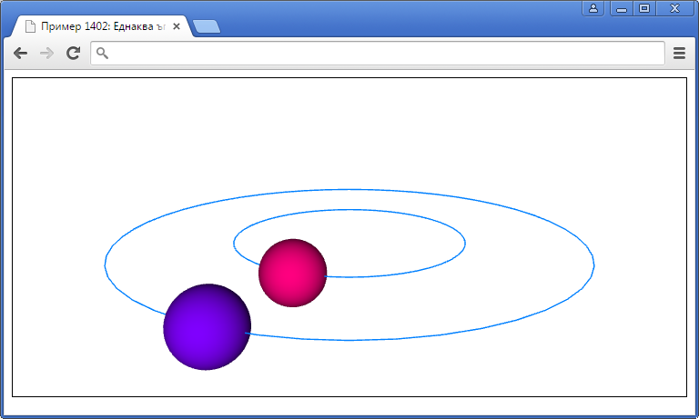
ПРОБА

Slide 11
Линейни скорости
Две сфери се движат по концентрични окръжности
Линейните им скорости са едни и същи
Външен ефект – сферата по вътрешната окръжност прави по-бързо пълни завъртания от другата
function loop()
{
t = Suica.time;
a.center = [20*Math.cos(2*t),20*Math.sin(2*t),0];
b.center = [40*Math.cos(t),40*Math.sin(t),0];
}

Slide 12
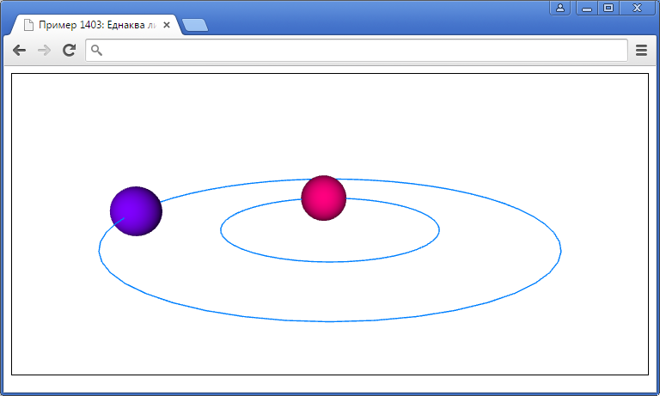
ПРОБА

Slide 13
Илюзия с топки
Шест еднакви топки
Въртят се без да си пречат
Всеки две са в отделна равнина
x1 = sphere([0,0,0],8);
x2 = sameAs(x1);
y1 = sameAs(x1);
y2 = sameAs(x1);
z1 = sameAs(x1);
z2 = sameAs(x1);
x1.center = [0,c,s];
x2.center = [0,-c,-s];
y1.center = [s,0,c];
y2.center = [-s,0,-c];
z1.center = [c,s,0];
z2.center = [-c,-s,0];

Slide 14
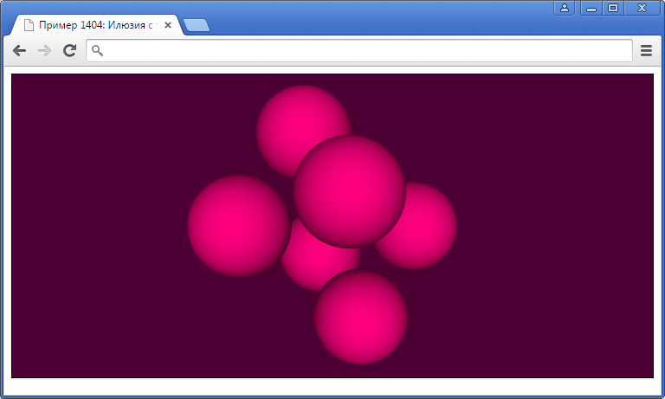
ПРОБА

Slide 15
Елипса
Движение по елипса
Аналогично на движение по окръжност
Различни радиуси по двете оси на елипсата
for (var i=0; i<6; i++)
{
c = Math.cos(t+2*Math.PI*i/3);
s = Math.sin(t+2*Math.PI*i/3);
balls[i].center = [(10+10*i)*c,(38-5*i)*s,0];
}

Slide 16
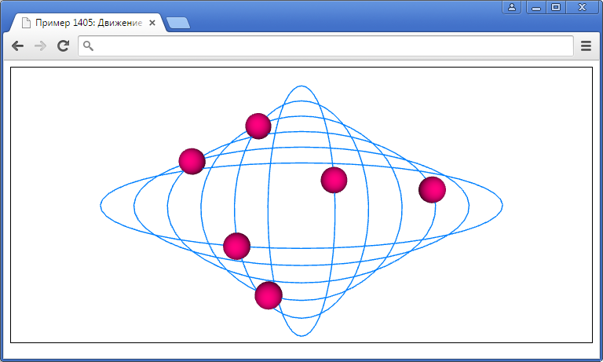
ПРОБА

Slide 17
Относително движение

Slide 18
Относително движение
Центърът на въртене не е (0,0)
Композиция на транслация и въртене
Допуска се променлив център – ако той се движи по окръжност се получава вложено движение
Примери
Спътник около Луната, около Земята, около Слънцето
Засилване на люлка с люлеене на краката

Slide 19

Реализация на вложено въртене
Обект се движи в кръг с радиус R₁
Друг обект се движи в кръг с радиус R₂ около първия:
$$\left|\begin{matrix}x=R_{1}\cos\left(α_{1}\right)+R_{2}\cos\left(α_{2}\right) \\ y=R_{1}\sin\left(α_{1}\right)+R_{2}\sin\left(α_{2}\right)\end{matrix}\right.$$
R₂
α₂
R₁
α₁

Slide 20
Звездна система
Четири тела
Звезда, около нея – планета, около нея – две луни
Луните използват центъра на планетата за център на въртене
planet.center[0] = 30*Math.cos(t);
planet.center[1] = 40*Math.sin(t);
moon1.center[0] = planet.center[0]+10*Math.cos(4*t);
moon1.center[1] = planet.center[1]+10*Math.sin(4*t);
moon2.center[0] = planet.center[0]+15*Math.cos(3*t);
moon2.center[1] = planet.center[1]+15*Math.sin(3*t);

Slide 21
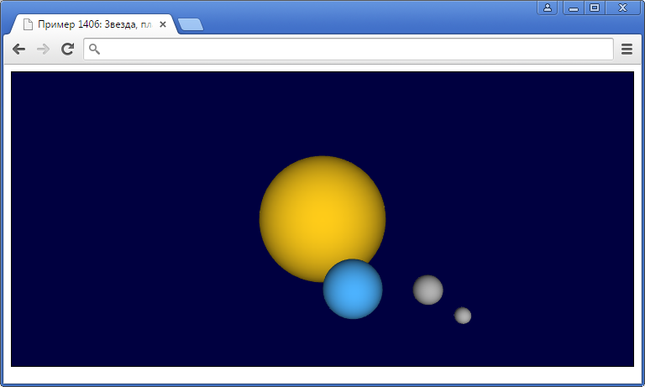
ПРОБА

Slide 22
Траектория
Цел
Показване на траекторията
Вложено въртеливо движение
Различни съотношения на ъгловите скорости
Особености
Генериране само на фрагмент от траекторията, защото ако съотношението е рационално число, тя е циклична

Slide 23
Решение
Движението е вложено въртеливо
Съотношението на ъгловите скорости е 1:2.5
Въртенето на двата обекта е в една и съща посока
function loop()
{
t = 3*Suica.time;
a.center[0] = 30*Math.cos(t);
a.center[1] = 30*Math.sin(t);
b.center[0] = a.center[0] + 15*Math.cos(2.5*t);
b.center[1] = a.center[1] + 15*Math.sin(2.5*t);
}

Slide 24
Генериране на траекторията
На всяка стъпка добавяме по една отсечка
Прескачаме първата стъпка (тогава from все още няма стойност и нямаме 2 генерирани точки, за да стане отсечка)
Генерираме отсечки в протежение на около 4π секунди
function loop()
{
...
if (from && 0.9<t && t<1+4*Math.PI)
segment(from,to).custom({color:[1,0,0.5]});
from = to;
to = [b.center[0],b.center[1],0];
}

Slide 25
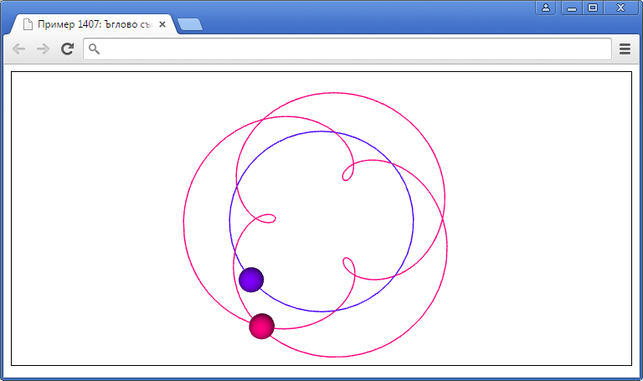
ПРОБА

Slide 26
Отрицателно ъглово отношение
Движението пак е вложено въртеливо
Съотношението на ъгловите скорости е 1:2.5
Въртенето на двата обекта е в различни посоки
function loop()
{
t = 3*Suica.time;
a.center[0] = 30*Math.cos(t);
a.center[1] = 30*Math.sin(t);
b.center[0] = a.center[0] + 15*Math.cos(-2.5*t);
b.center[1] = a.center[1] + 15*Math.sin(-2.5*t);
}

Slide 27
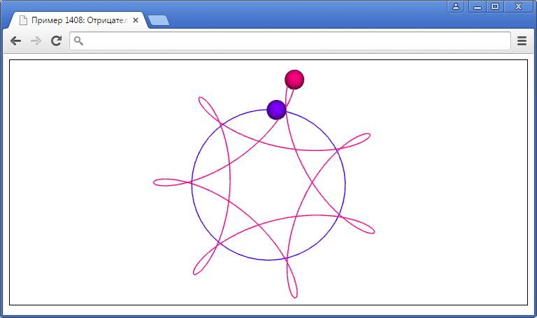
ПРОБА

Slide 28
Движение по дъга

Slide 29
Движение по дъга
Движение по дъга
Частен случай на движение по окръжност
Началото и краят на дъгата се определя от допустимия интервал на ъгъла (в полярни координати)
Подобно на линейното движение
Може да се ползва „ъглов“ вектор
Или линейна комбинация от ъгли

Slide 30
Пример
Движения по дъги
Три сфери се движат по три дъги от една окръжност
1
115°
125°
5°
355°
305°
295°

Slide 31
Реализация
Всяко движение е като по окръжност
Ъгълът се мени синусоидално за всеки от интервалите
Коефициентите 1.5 и 1.25 променят скоростта на движение
ang = radians(60+55*Math.sin(t));
a.center[0] = 30*Math.cos(ang);
a.center[1] = 30*Math.sin(ang);
ang = radians(210+85*Math.sin(1.5*t));
b.center[0] = 30*Math.cos(ang);
b.center[1] = 30*Math.sin(ang);
ang = radians(330+25*Math.sin(1.25*t));
c.center[0] = 30*Math.cos(ang);
c.center[1] = 30*Math.sin(ang);

Slide 32
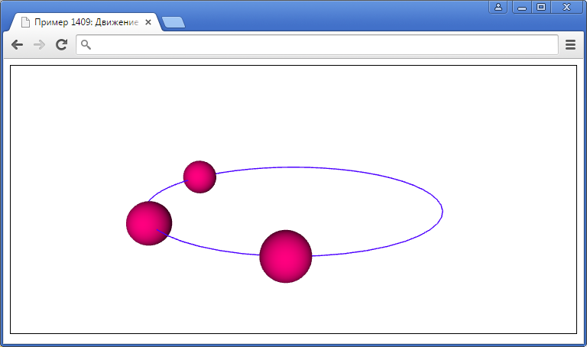
ПРОБА

Slide 33
Махало
Система от махала
Голямо люлеещо се махало
За него е закачено по-малко, също люлеещо се
3а по-малкото е закачено още по-малко
Търсим визуален модел – може да не е физически точен
Идея
Комбинираме две движения:
Движение по дъга
Вложено въртеливо движение

Slide 34
Реализация на люлеенето
Първото махало – на ±45° около вертикала надолу -90°
Началото е изнесено на z=30, а дължината на махалото е 25
Текущият ъгъл на залюляване е в променливата ang
(0,0,30)
25
-90°-45 °
-90°+45 °
ang
-90°
ang = radians(-90+45*Math.sin(t));
a1.focus = [0,Math.cos(ang),Math.sin(ang)];
a2.center = [0,25*a1.focus[1],25*a1.focus[2]+30];

Slide 35
Второ махало
Второто махало – на ±60° около ъгъла на първото
Изостава от него на 0.5 „секунди“
Обектът b1 започва от центъра на a2, a центъра на b2 се изчислява след въртеливо движение спрямо b1
Третото махало се обработва по аналогичен начин
ang = ang + radians(60*Math.sin(t-0.5));
b1.center = a2.center;
b1.focus = [0,Math.cos(ang),Math.sin(ang)];
b2.center = [0,b1.center[1]+15*b1.focus[1],
b1.center[2]+15*b1.focus[2]];

Slide 36
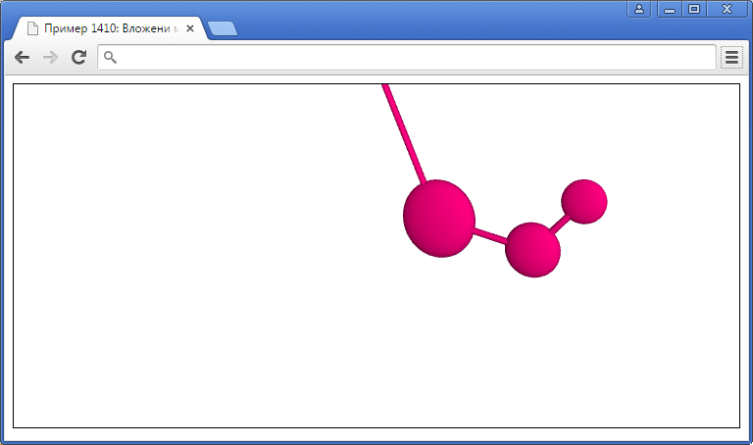
ПРОБА

Slide 37
Движение по тяло

Slide 38
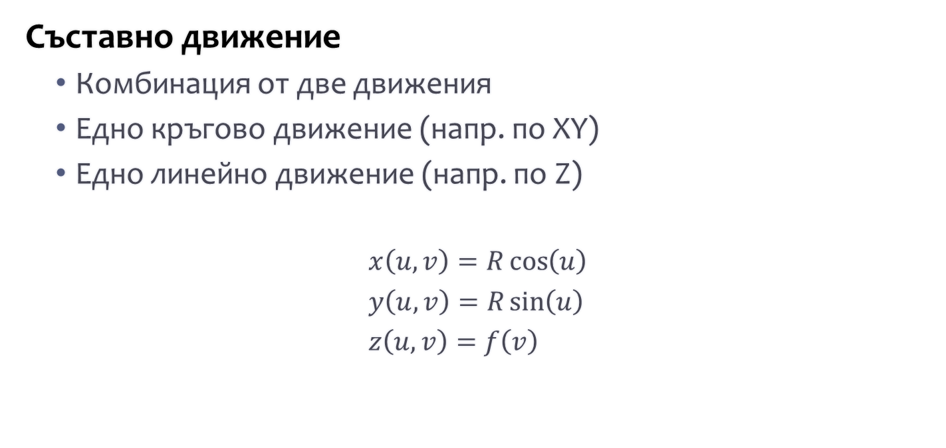
Движение по цилиндър
Съставно движение
Комбинация от две движения
Едно кръгово движение (напр. по XY)
Едно линейно движение (напр. по Z)
$x\left(u,v\right)=R\cos\left(u\right)$
$y\left(u,v\right)=R\sin\left(u\right)$
$z\left(u,v\right)=f\left(v\right)$

Slide 39
Доминантна скорост
Скоростта по направления
Това е локалната скорост на параметър
При движение по цилиндър направленията са:
По параметъра u
По параметъра v
Доминантна скорост
Скоростта по едно направление е значително по-голяма от скоростта по друго
При различни скорости движението изглежда различно

Slide 40
Цилиндър
Движение по цилиндър
Разглеждаме само околната повърхнина
Описва се с два параметъра – u и v
Позволява демонстрирането на доминантна скорост
Два варианта
Доминантно кръгово движение u>>v
Доминантно линейно движение u<<v (когато u≈v не си проличава доминантно движение)

Slide 41
Цилиндър по оста Y
Въртеливо движение по X и Z, линейно по Y
Движещите се обекти имат скорост speed∈[2, 5)
Линейното движение е отместено с i, за да не се движат обектите в група
for (var i=0; i<n; i++)
{
u = a[i].speed*t;
v = t+i;
a[i].center[0] = 15*Math.cos(u);
a[i].center[1] = 26*Math.sin(v);
a[i].center[2] = 15*Math.sin(u);
}

Slide 42
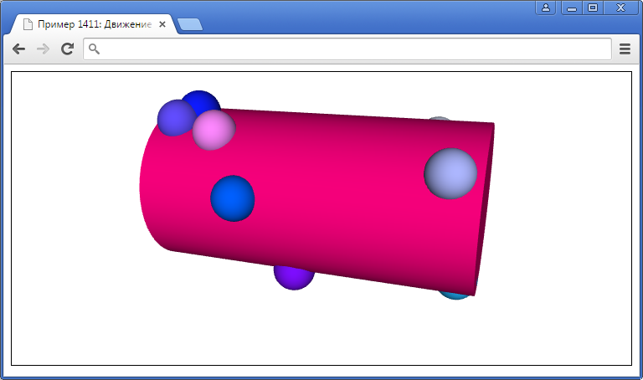
ПРОБА

Slide 43
Смяна на доминантната скорост
В предишния вариант движението по u бе от 2 до 5 пъти по-бързо от движението по v
Правим v да е по-бързо от u, като отново speed∈[2, 5)
for (var i=0; i<n; i++)
{
u = t+i;
v = a[i].speed*t;
a[i].center[0] = 15*Math.cos(u);
a[i].center[1] = 26*Math.sin(v);
a[i].center[2] = 15*Math.sin(u);
}

Slide 44
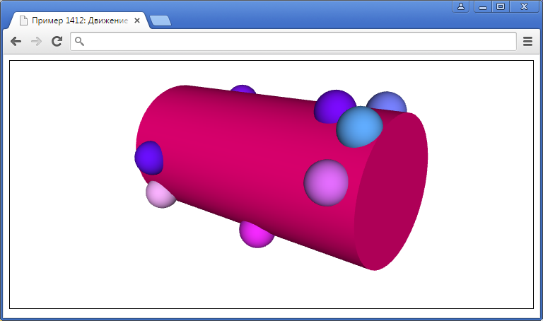
ПРОБА

Slide 45
Сфера
Движение по сфера
Описва се с два параметъра – u и v
Позволява демонстрирането на доминантна скорост
Реализация
Най-често чрез полярни координати, като u и v са ъгли
Движението има две особени точки – около двата полюса

Slide 46
Реализация
Преобразуване от сферични координати до декартови
Хоризонталният ъгъл е u, вертикалният е v
Две отделни скорости по u и v – uSpeed и vSpeed
for (var i=0; i<n; i++)
{
u = a[i].uSpeed*t+i;
v = a[i].vSpeed*t+i;
a[i].center[0] = 20*Math.cos(u)*Math.cos(v);
a[i].center[1] = 20*Math.sin(u)*Math.cos(v);
a[i].center[2] = 20*Math.sin(v);
}

Slide 47
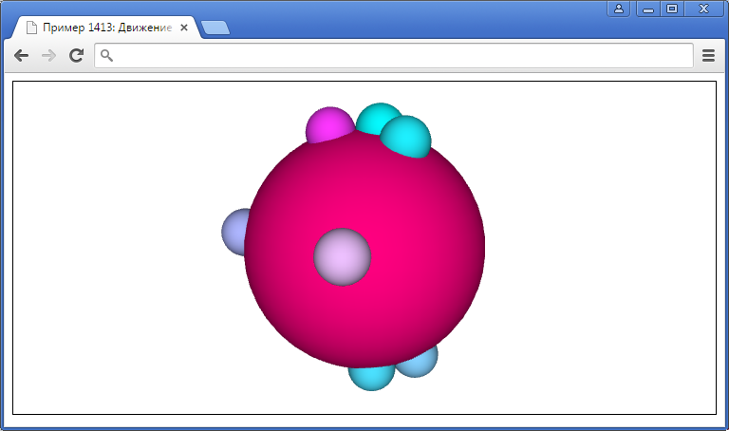
ПРОБА

Slide 48
Движение по куб
Реализирано като движение по сфера
Точка от сферата изчисляваме в p
Най-голямата по модул координата намираме в d
Обект по куба има център p, но мащабиран така с d, че най-голямата координата да е ±20
p = [cos(u)*cos(v),sin(u)*cos(v),sin(v)];
d = max(abs(p[0]),abs(p[1]),abs(p[2]));
a[i].center[0] = 20*p[0]/d;
a[i].center[1] = 20*p[1]/d;
a[i].center[2] = 20*p[2]/d;

Slide 49
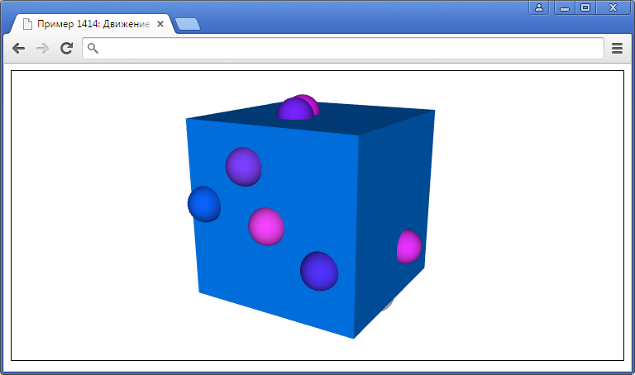
ПРОБА

Slide 50
Обобщение

Slide 51
Кръгови движения
Движение по окръжност
Реализира се с полярни координати
Има линейна скорост (изминато разстояние за време)
Има ъглова скорост (изминат ъгъл за време)
Относително движение
Център на движещ се обект е център около който се движи друг обект
Пресмятане чрез акумулиране на няколко трансформации от полярни към декартови координати

Slide 52
Движение по дъга
Реализира се като движение по окръжност
Има ограничение върху ъгъла (в полярни координати)
Движение по тяло
Движението е по повърхност и има 2 параметъра
Когато скоростта по един параметър е много по-голяма от скоростта по друг се наблюдава доминантно движение

Slide 53
Край
Коментари, въпроси

